Slide 1

Laboratorio 02
Recorridos y demás features
Estudiante: Ibarra Hernandez Jeanely Fernanda

Slide 2
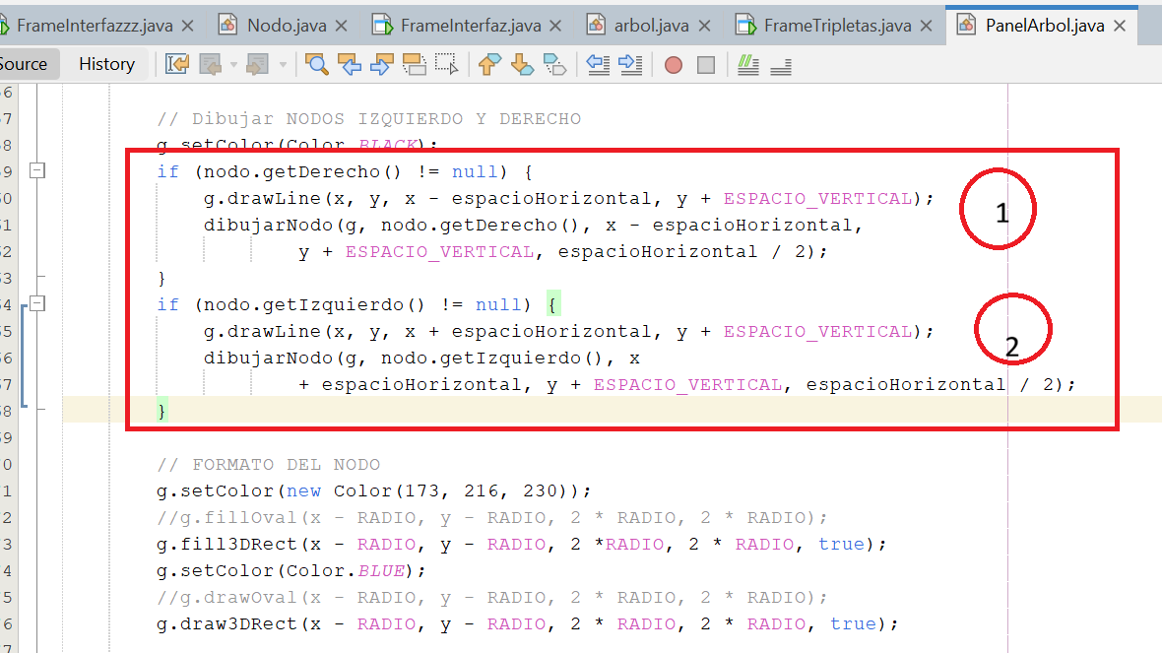
Nota: En todas las recuperaciones si debe ser
Primero Derecho
Segundo Izquierdo

Slide 3
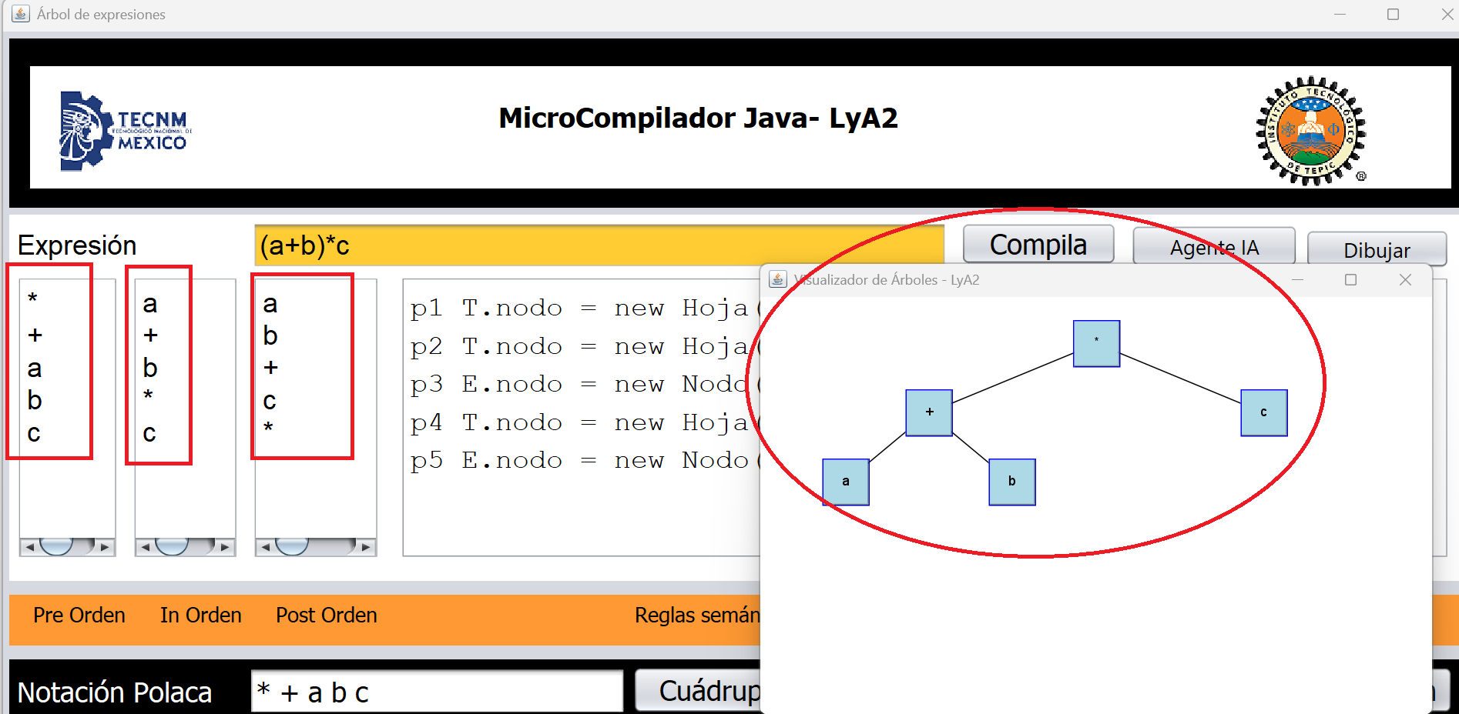

Slide 4


Instrucciones
Para la actividad no se permite uso de la IA, con la finalidad de razonar el código
Grabar tu escritorio codificando lo que se proporciona.
MTI. Ma Elena Parra Urías

Slide 5
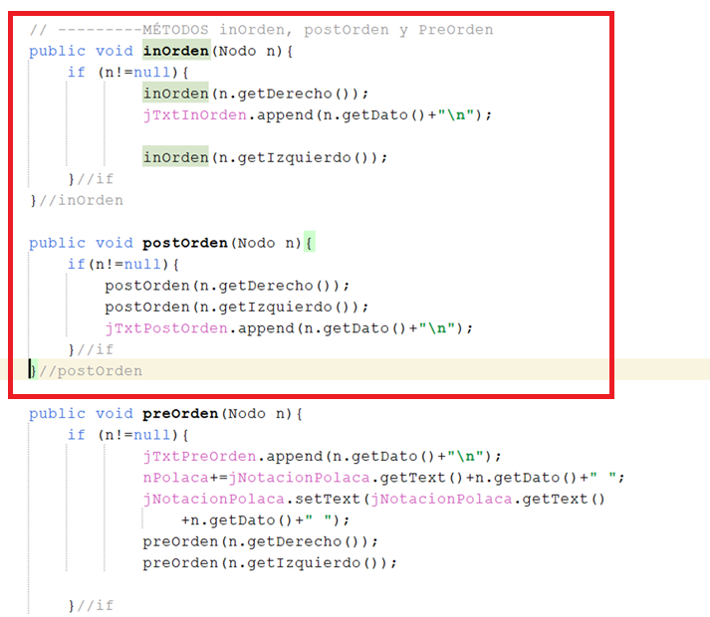
FrameInterfaz Añadir los métodos para los recorridos
MTI. Ma Elena Parra Urías

Slide 6
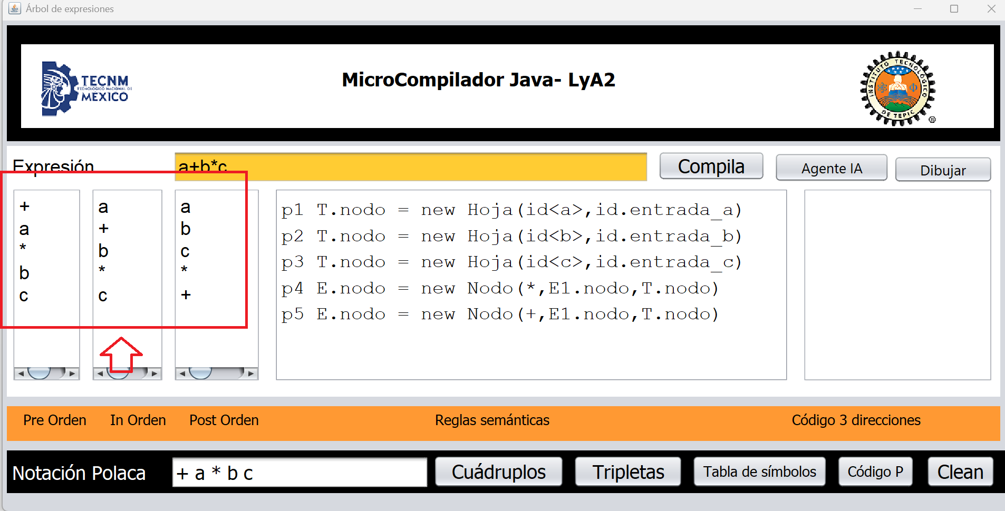

Slide 7
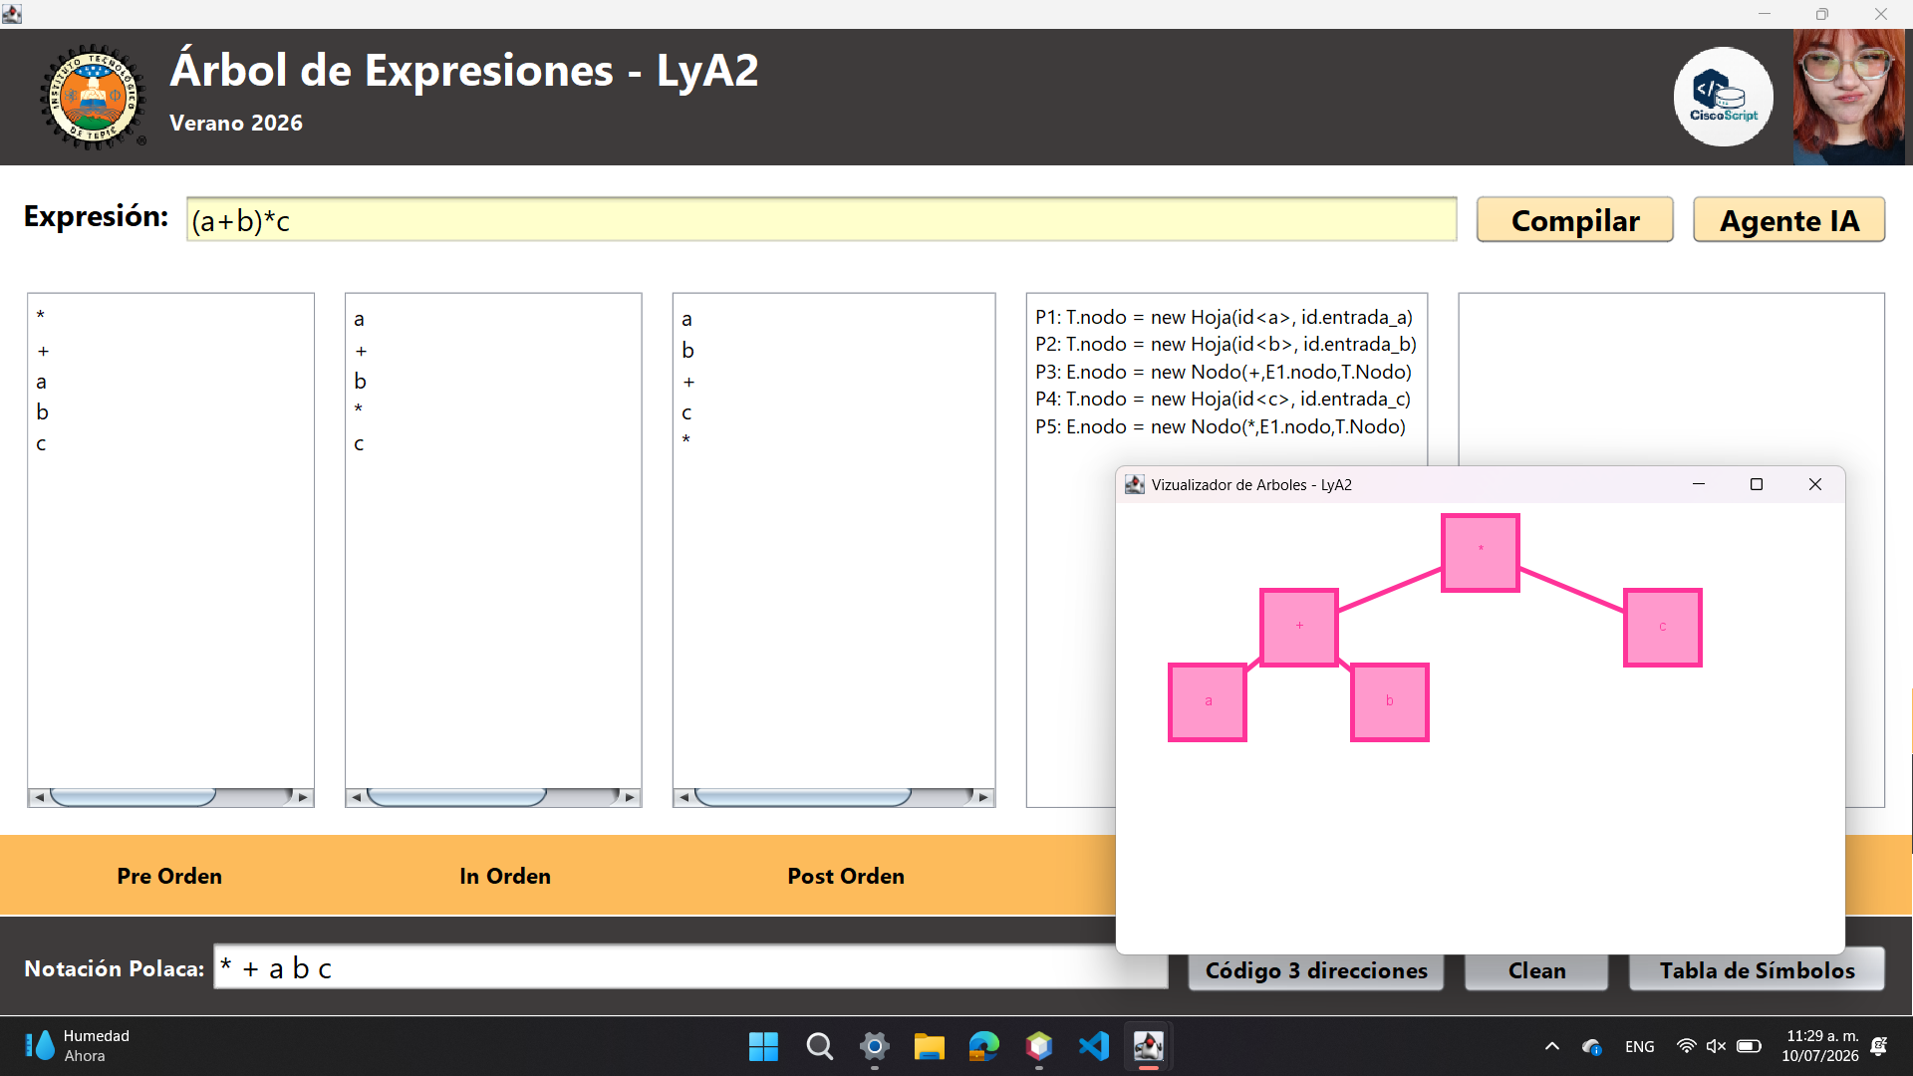
Evidencia 01
MTI. Ma Elena Parra Urías

Slide 8
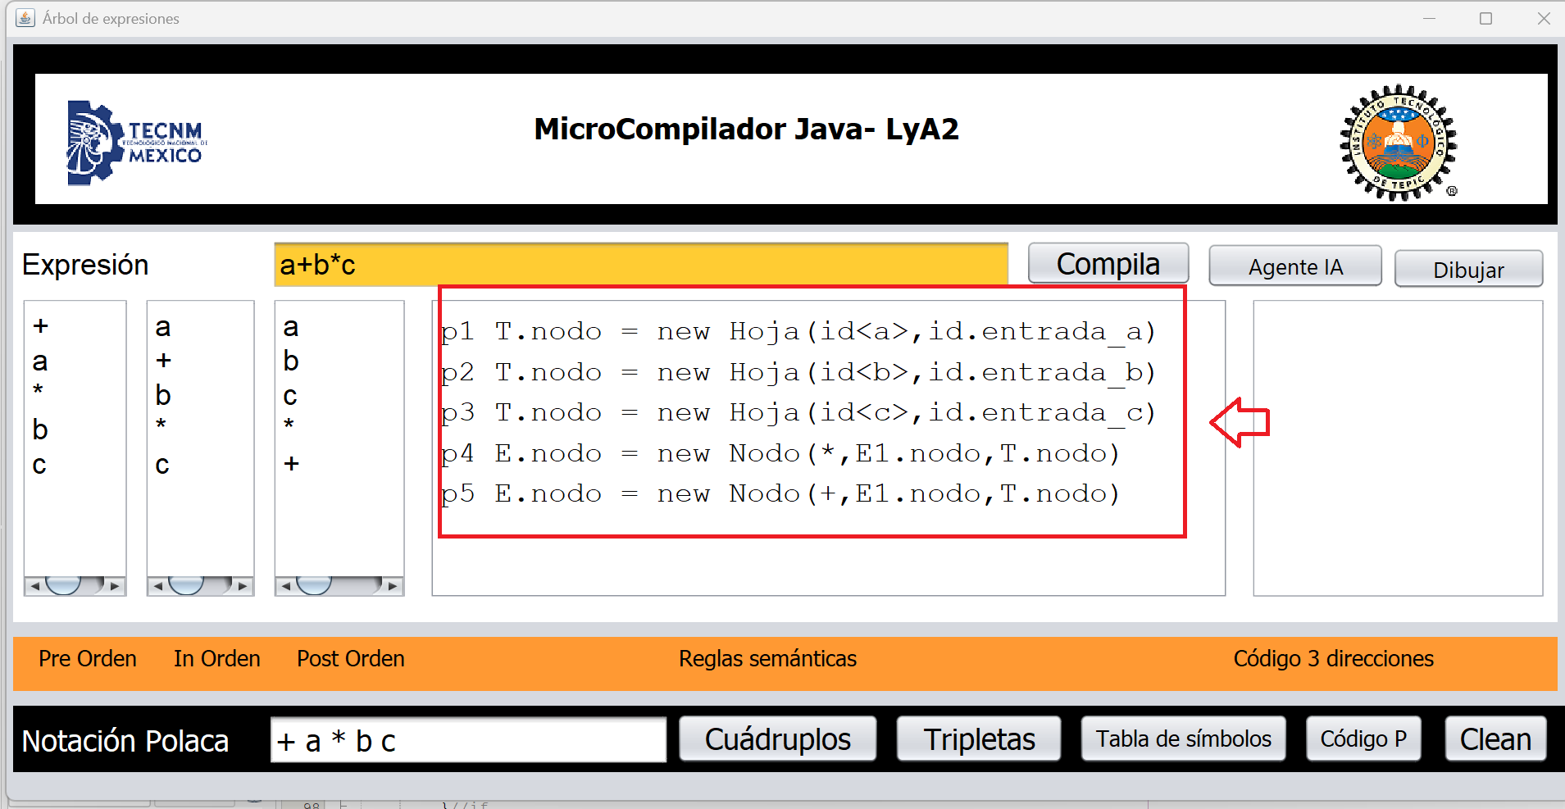
Enviar las reglas semánticas generadas a un archivo de texto “reglasSemanticas.txt”
MTI. Ma Elena Parra Urías

Slide 9
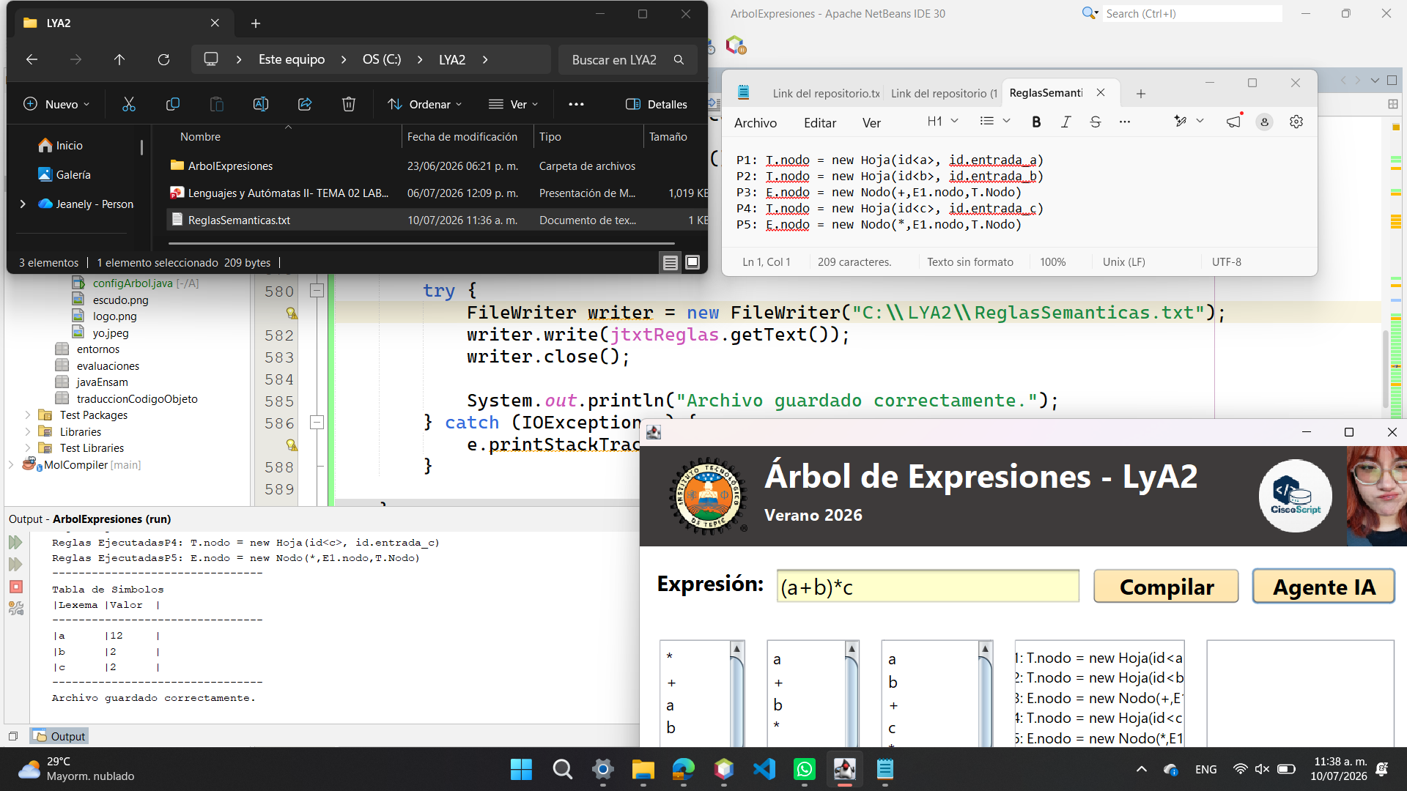
Evidencia 02
MTI. Ma Elena Parra Urías

Slide 10
Link del video
https://drive.google.com/file/d/11NsZ5cEgm6y5wYH_y5XLf1de2_-f6svu/view?usp=sharing
MTI. Ma Elena Parra Urías

